Slide 1
Mvvm架構
MVVM&DATA BINDING

Slide 2
介紹
分成Model,ViewModel,View
Modle 邏輯
ViewModel 控制View 連結Activity/fragment
View 在Activity/fragment裡 只保留單純的View

Slide 3
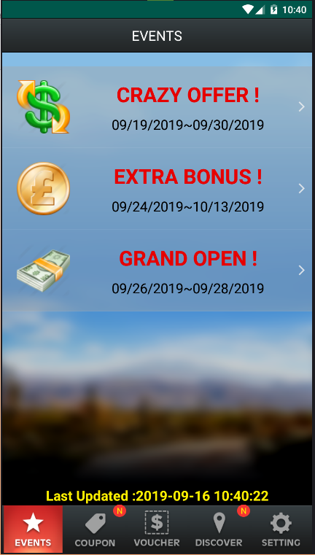
範例
EventsFragment 發Request 將資料更新到RecyclerView
向下拉更新資料
點擊item 開啟新頁面

Slide 4
範例原始檔案

Slide 5
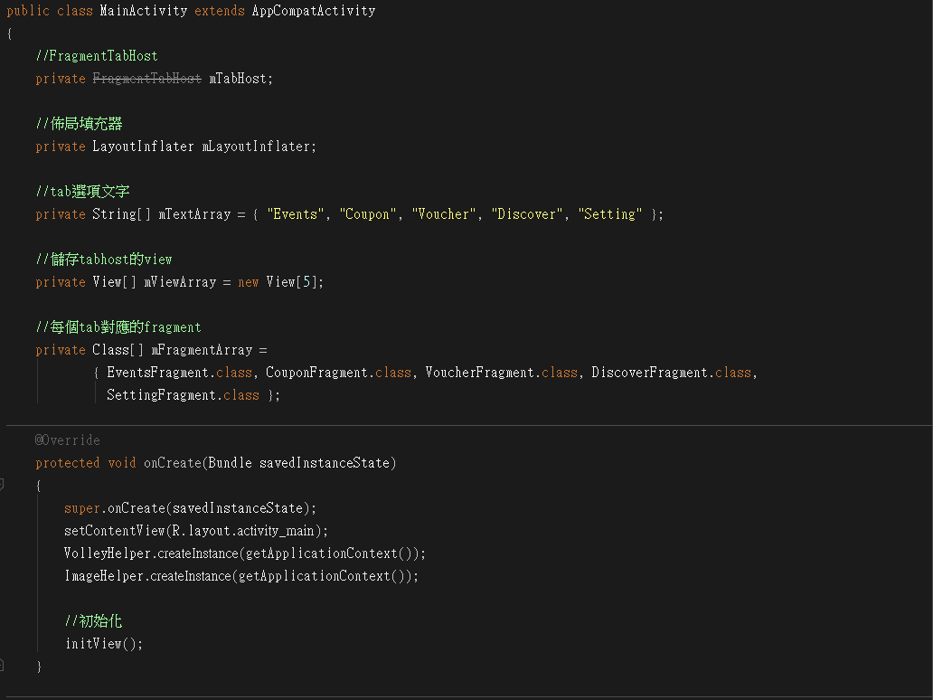
MainActivity.java

Slide 6
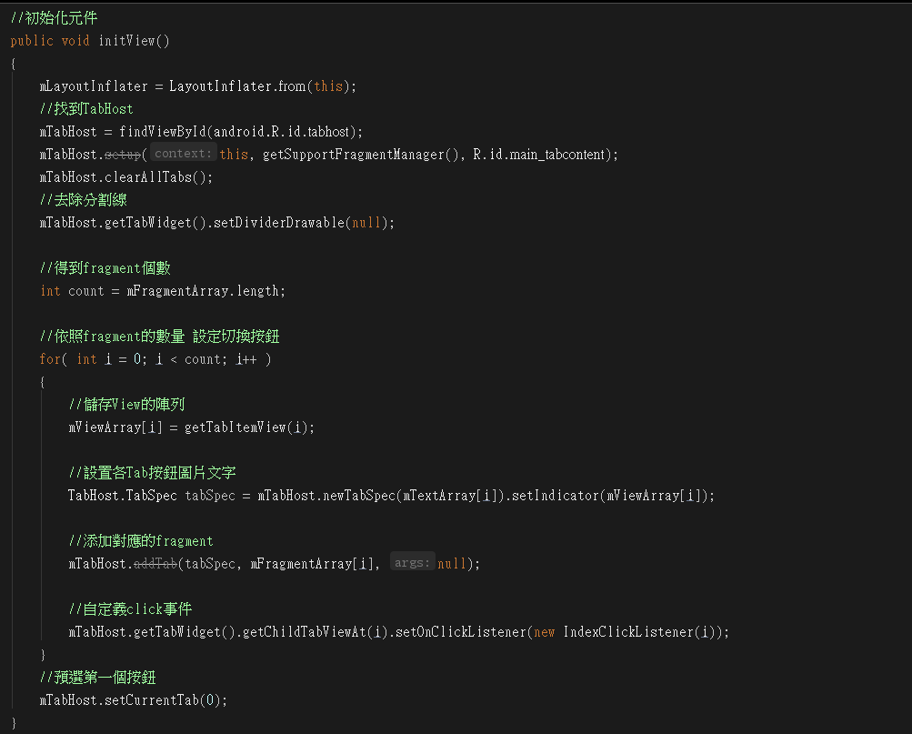
MainActivity.java

Slide 7
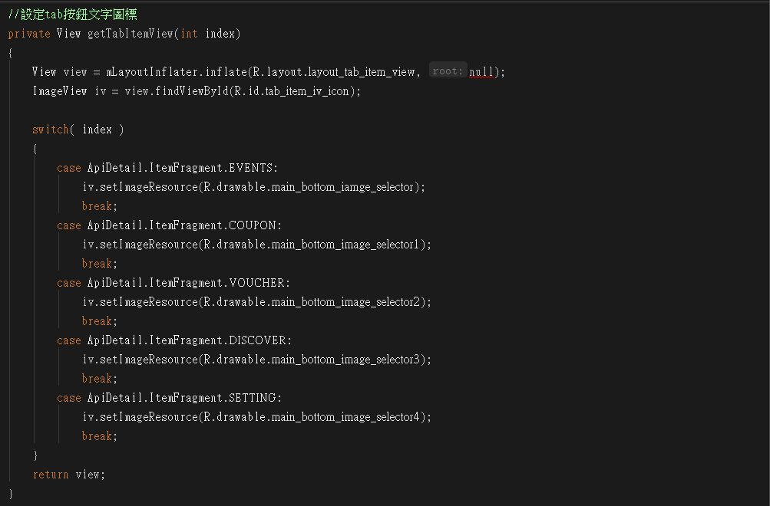
MainActivity.java

Slide 8
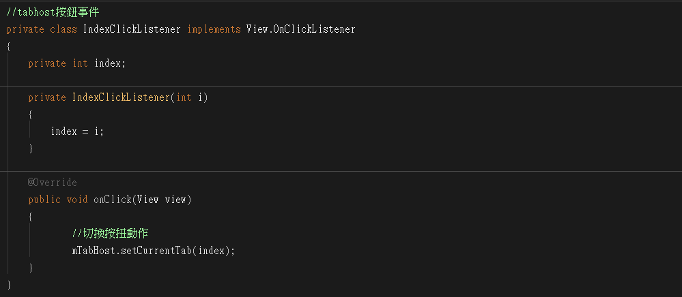
MainActivity.java

Slide 9
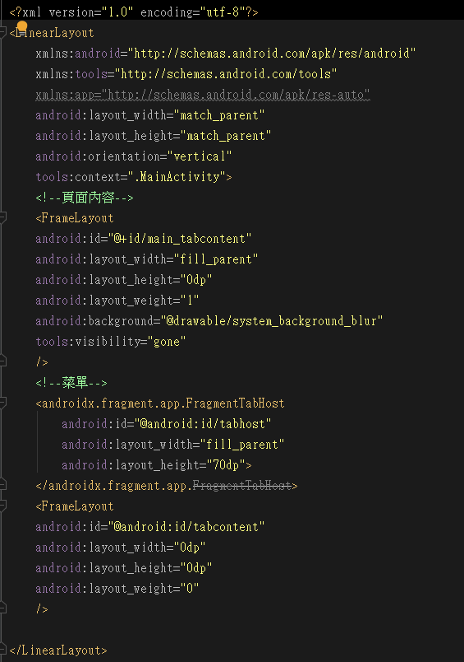
activity_main.xml

Slide 10
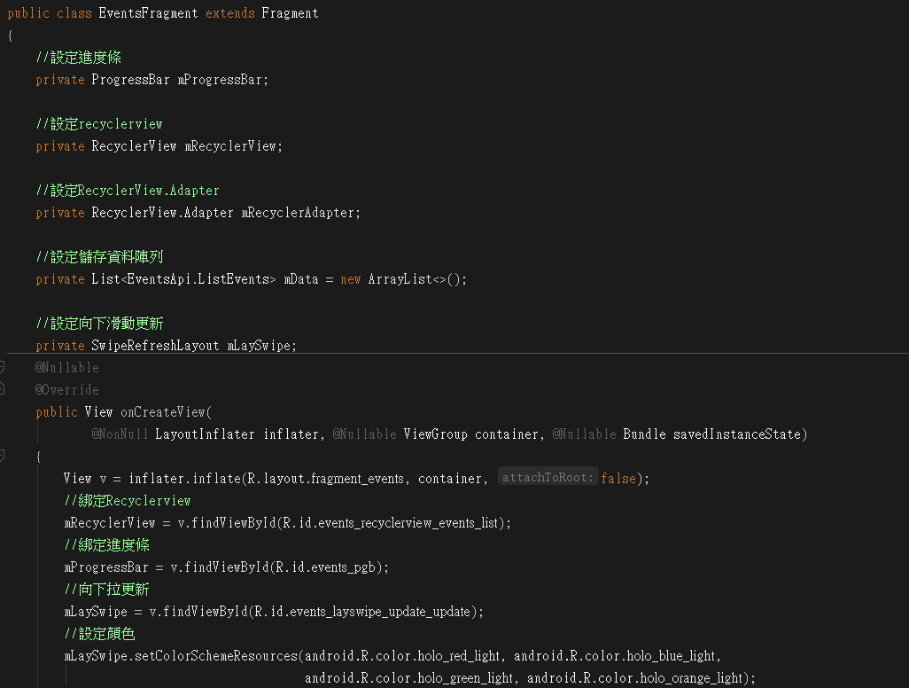
EventsFragment.java

Slide 11
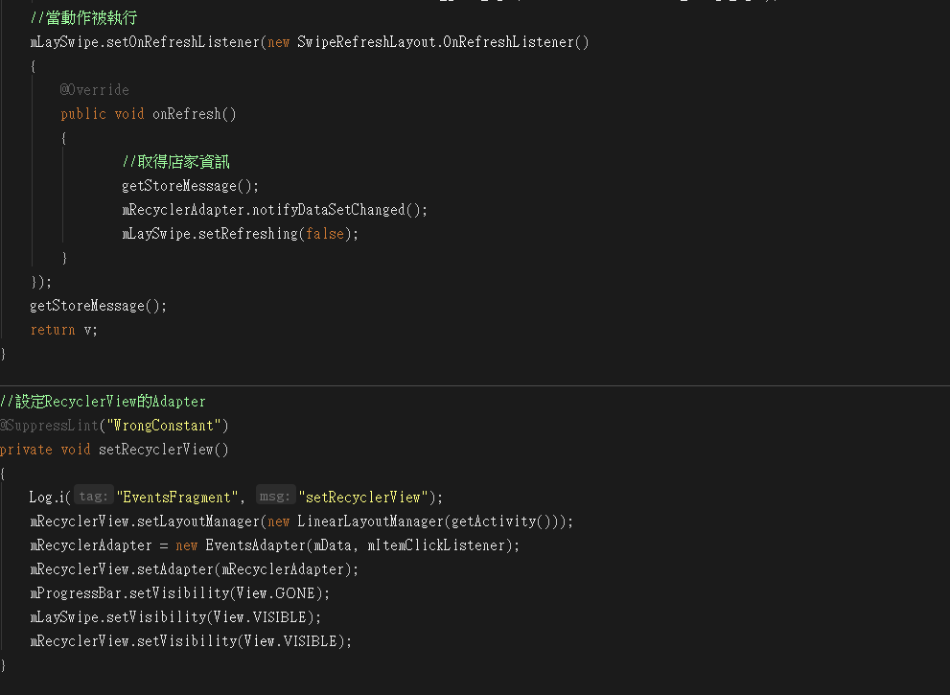
EventsFragment.java

Slide 12
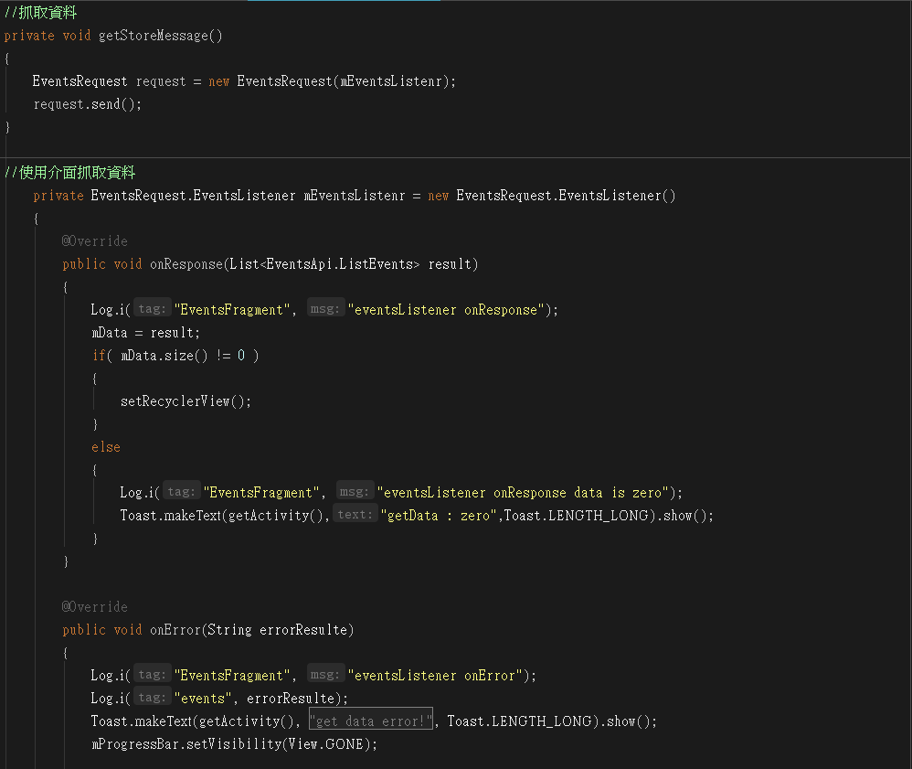
EventsFragment.java

Slide 13
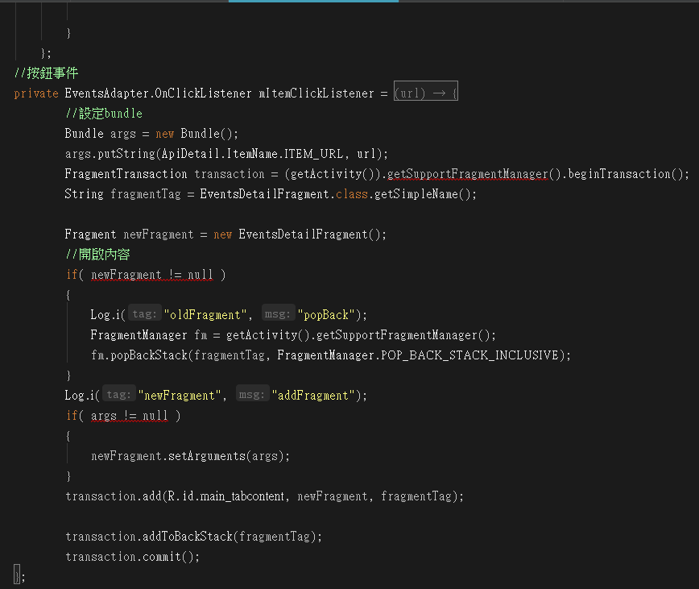
EventsFragment.java

Slide 14
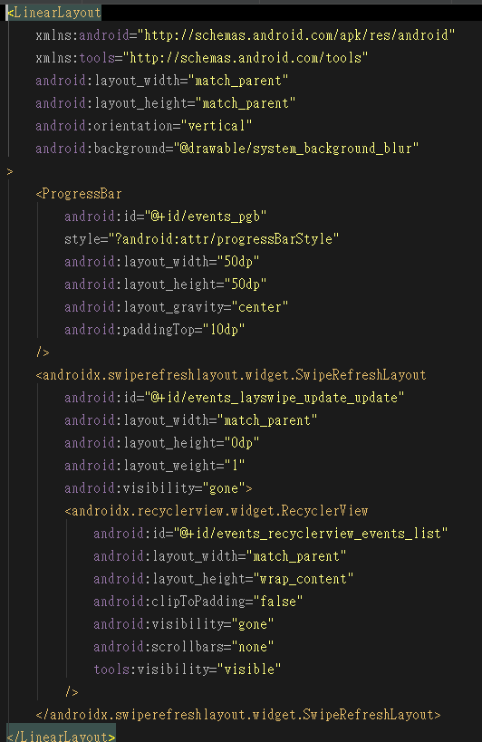
fragment_events.xml

Slide 15
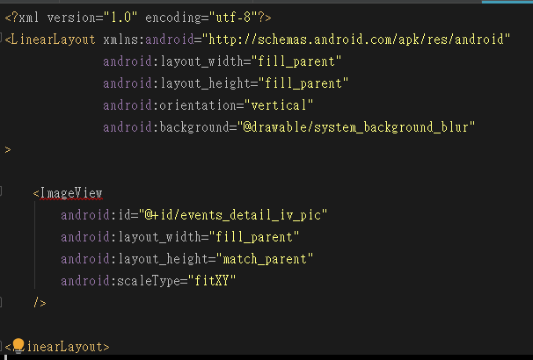
fragment_events_detail.xml

Slide 16
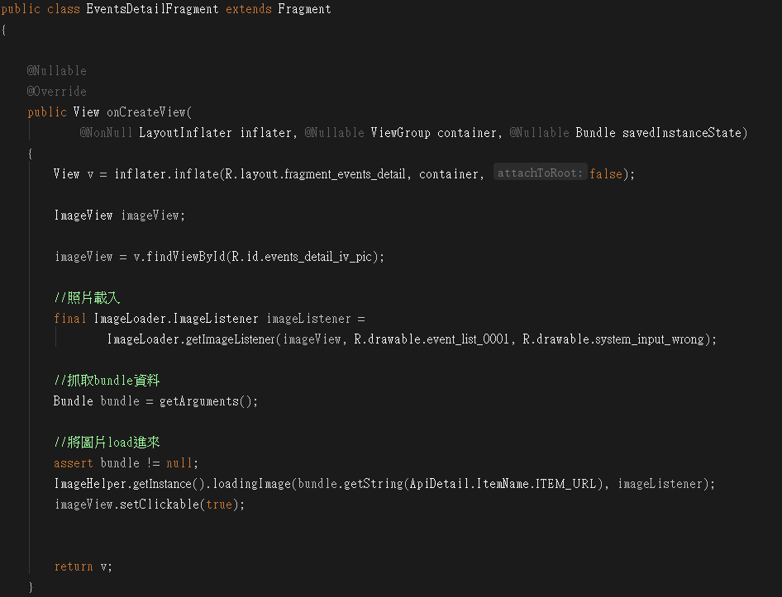
EventsDetailFragment.java

Slide 17
DataBinding

Slide 18
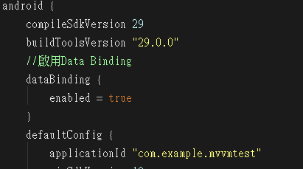
build.gradle(app)
Data Binding 將View跟ViewModel綁定
可在ViewModel做資料更改 直接設定給View
在build.gradle(app)啟用dataBinding

Slide 19
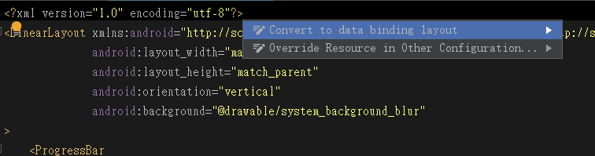
1.新增EventsViewModel.java 繼承 ViewModel備用 2.開啟fragment_events.xml改寫
按下alt+Enter 選擇Convert to data binding layout進行Binding

Slide 20
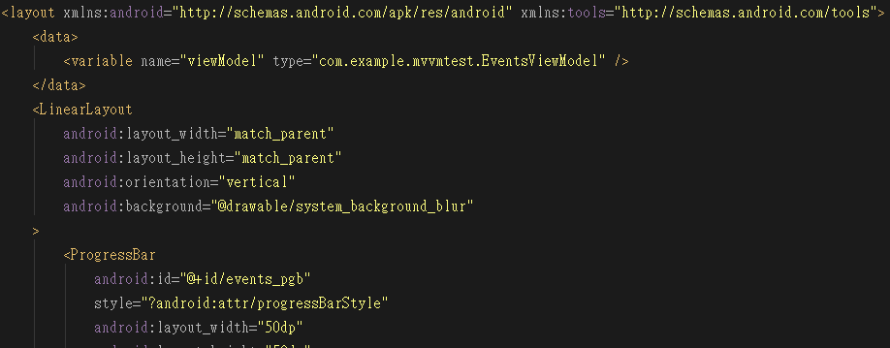
fragment_events.xml
加入 variable 與EventsViewModel綁定

Slide 21
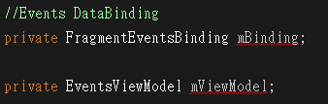
EventsFragment.java
宣告Binding與EventsViewModel
對View進行Binding即會自動生成 FragmentEventsBinding 此名稱

Slide 22
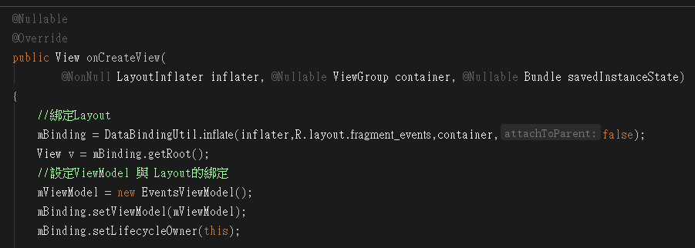
EventsFragment.java
設定EventsFragment的View
綁定ViewModel
解除手機旋轉問題 在gradle.app引入

Slide 23
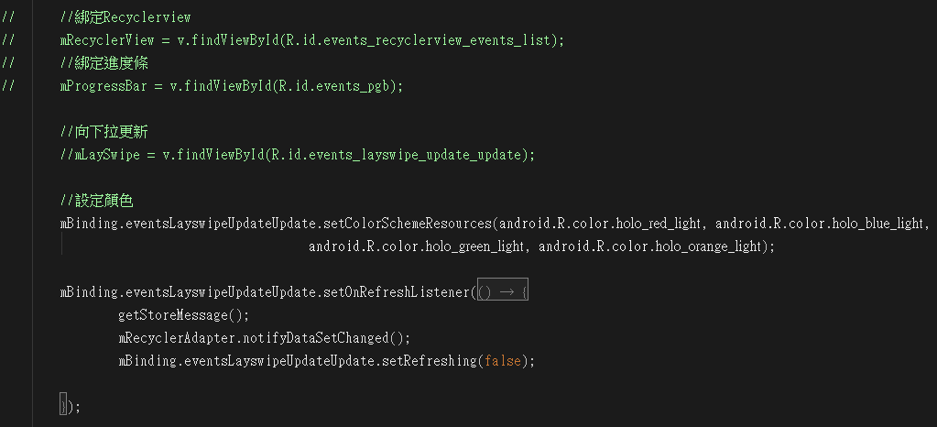
EventsFragment.java
不用再宣告元件做綁定，直接使用mBinding找到元件

Slide 24
重構EventsFragment.java

Slide 25
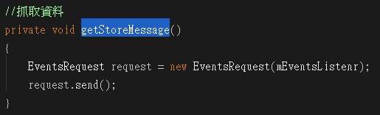
EventsFragment.java
將EventsFragment.java分割出ViewModel(View資料直接設定) Model(邏輯)
原先寫在EventsFragment.java的getStoreMessage()
將與此方法有關的程式碼都分割到Model

Slide 26
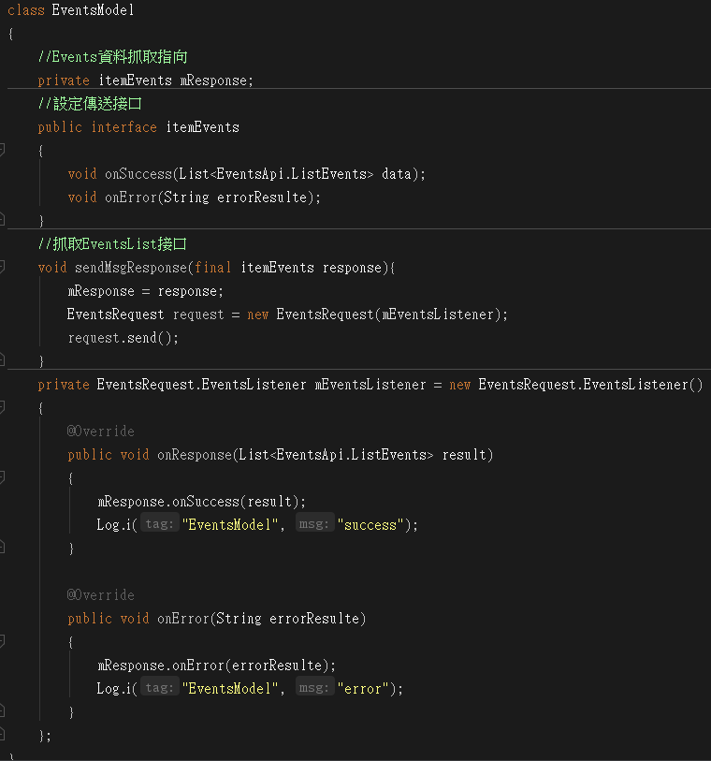
EventsModel.java
新增EventsModel.java
將發出request的邏輯寫到model
並設定接口可傳出資料

Slide 27
EventsViewModel.java
新增EventsViewModel.java
將model抓到的request結果利用接口在EventsViewModel.java使用 設定給List
新增MutableLiveData<Boolean>變數，如果資料請求成功，將Boolean設定成true
在EventsFragment.java設定監聽此變數判斷是否抓取List成功
(程式碼在下一頁)
MutableLiveData<> 可設定Observe 如資料變動 即可呼叫監聽器執行動作
使用方法:要將資料設定進去 使用postvalue()

Slide 28
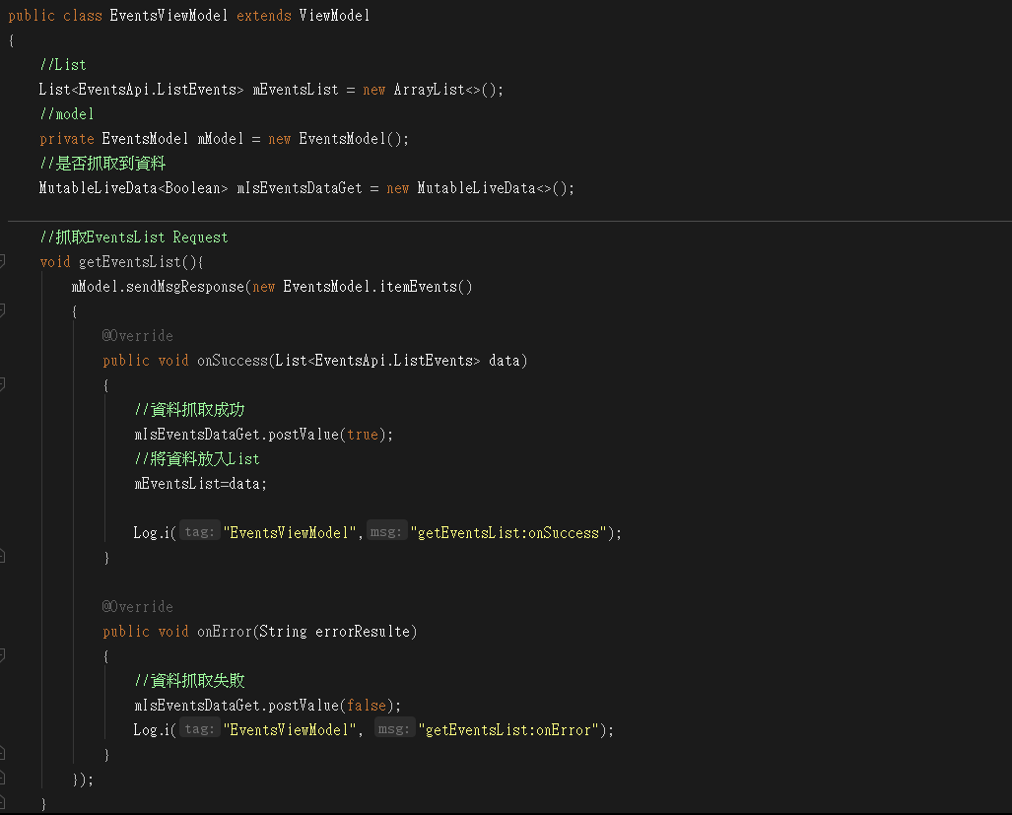
EventsViewModel.java

Slide 29
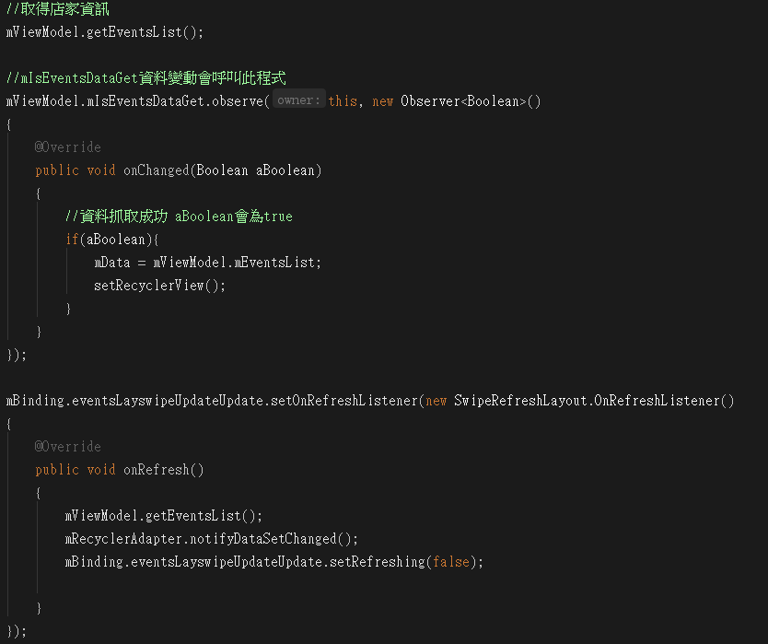
EventsFragment.java
在 onCreate()裡呼叫ViewModel的request請求(getEventsList())
並監聽MutableLiveData<Boolean> mIsEventsDataGet 抓取List 設定Adapter

Slide 30
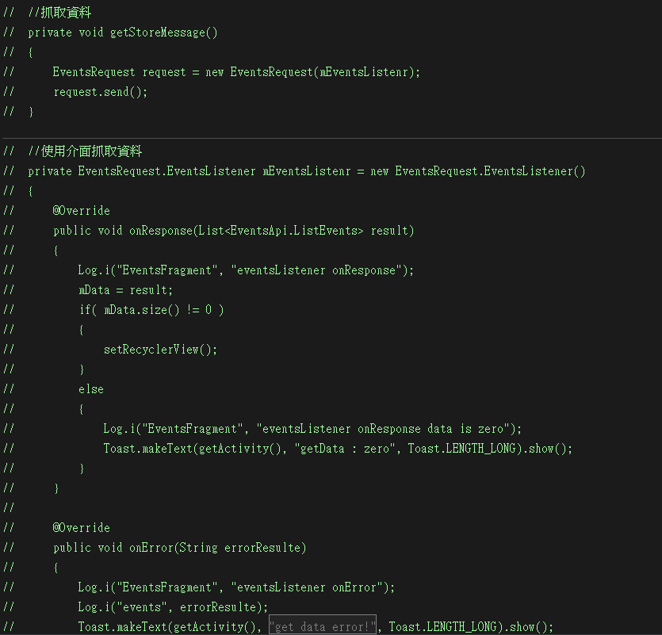
EventsFragment.java
因為將發出Request的邏輯拋給model 所以可以刪除EventsFragment.java的邏輯

Slide 31
改寫Adapter

Slide 32
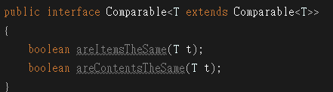
新增Comparable.java(interface)
可對資料做比對 用於更新機制

Slide 33
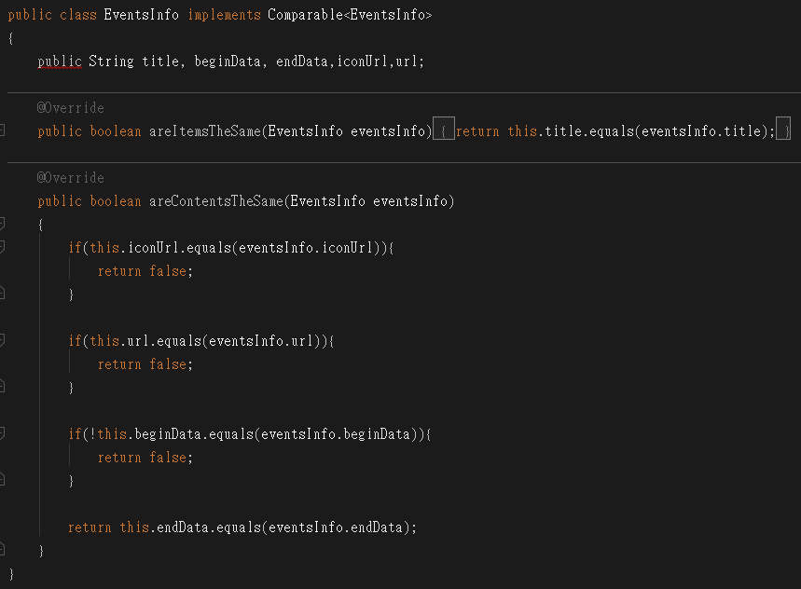
新增資料EventsInfo.java
使資料可以做比對、更新
將原本的EventsApi.ListEvents裡儲存的資料型態都放進去

Slide 34
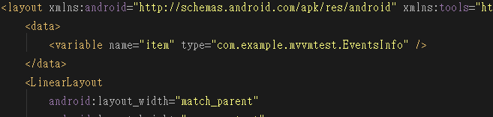
layout_events_recyclerview.xml
進入layout_events_recyclerview.xml做綁定

Slide 35
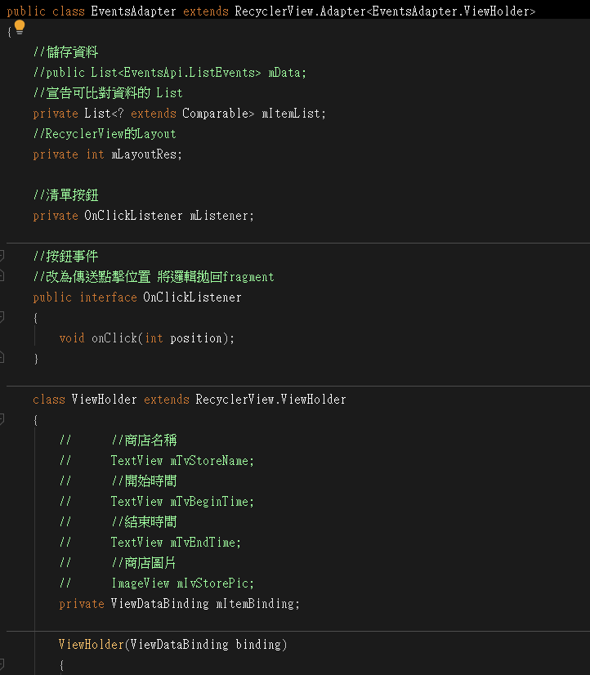
EventsAdapter.java
使此Adapter可以共用
點擊傳出點擊位置
有更新機制
可使用Binding

Slide 36
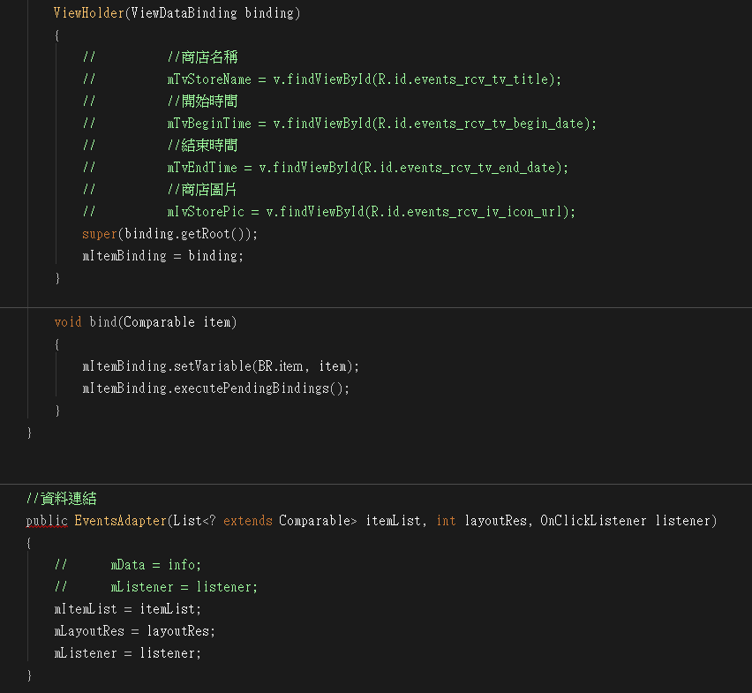
EventsAdapter.java
用於綁定已使用
Data Binding的Recyclerview layout
輸入值改為
infoList layout
listener

Slide 37
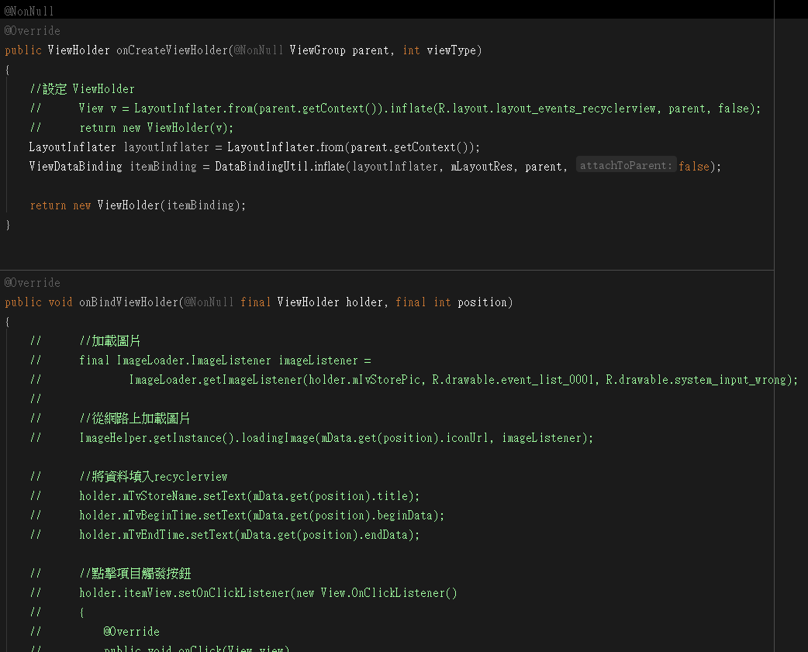
EventsAdapter.java

Slide 38
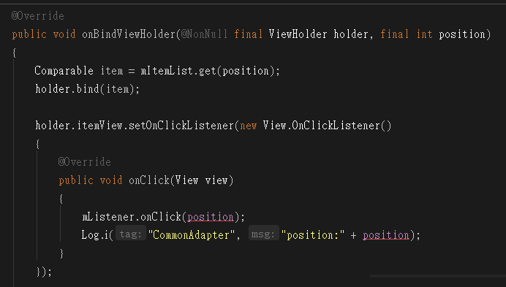
EventsAdapter.java
將Adapter與List綁定
點擊事件抓取position

Slide 39
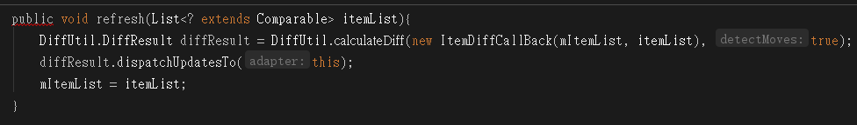
EventsAdapter.java
加入更新機制
另外新增方法，程式碼在下一頁

Slide 40
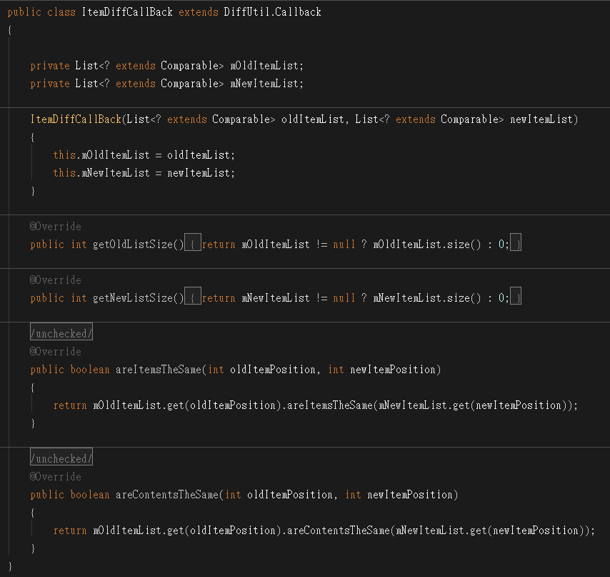
EventsAdapter.java
使新舊資料做比較 更新

Slide 41
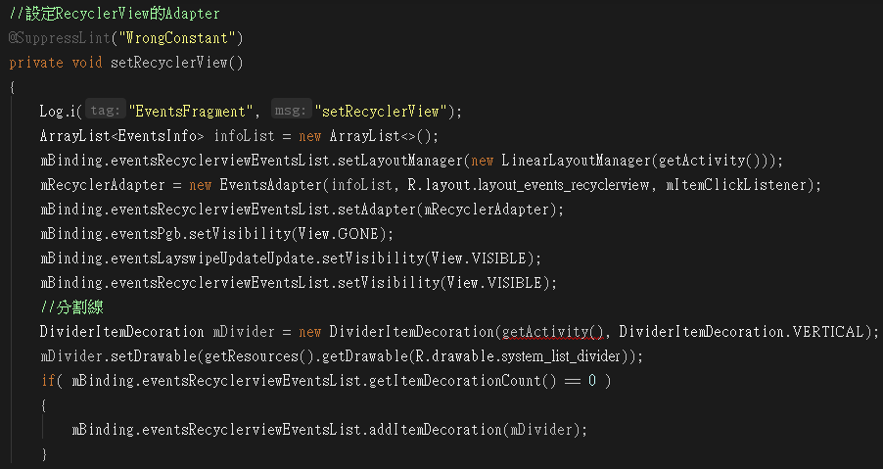
EventsFragment.java
因為Adapter已經更改了，所以下一步改寫setRecyclerView()

Slide 42
*RecyelerView分割線
判斷是否為0 是為了不要每更新一次recyclerView就重複新增分割線

Slide 43
改寫EventsFragment.java的按鈕事件

Slide 44
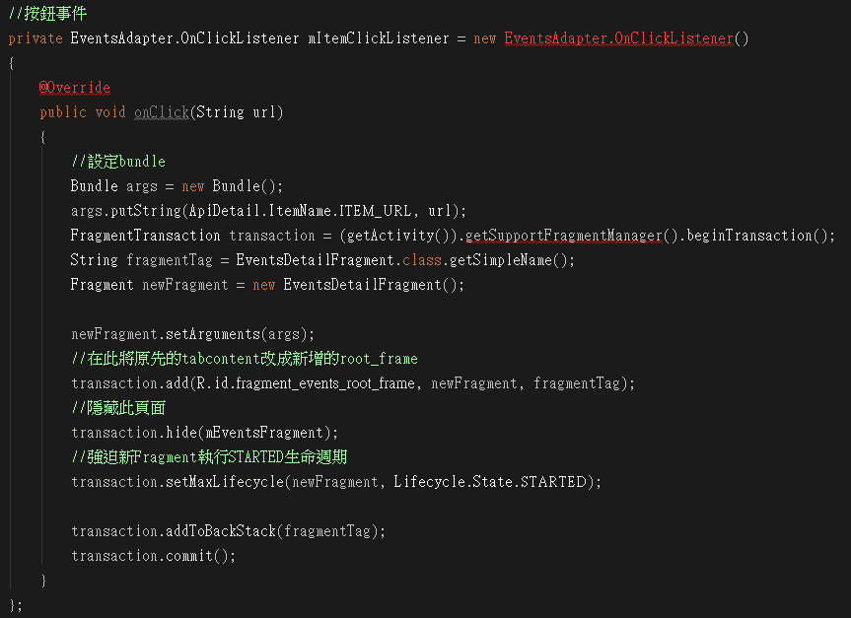
EventsFragment.java
原先傳入值url要改寫為傳入position
將抓取圖片顯示事件寫到EventsViewModel.java

Slide 45
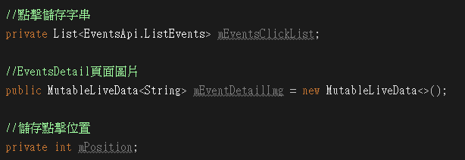
EventsViewModel.java
宣告

Slide 46
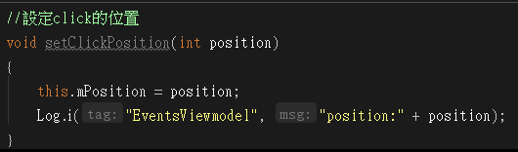
EventsViewModel.java
設定將點擊位置傳入的方法

Slide 47
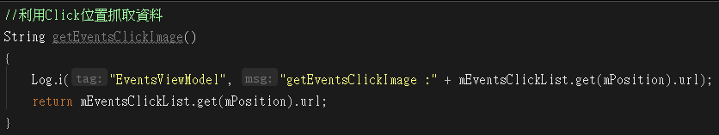
EventsViewModel.java
利用傳入的位置，抓取position對應的url

Slide 48
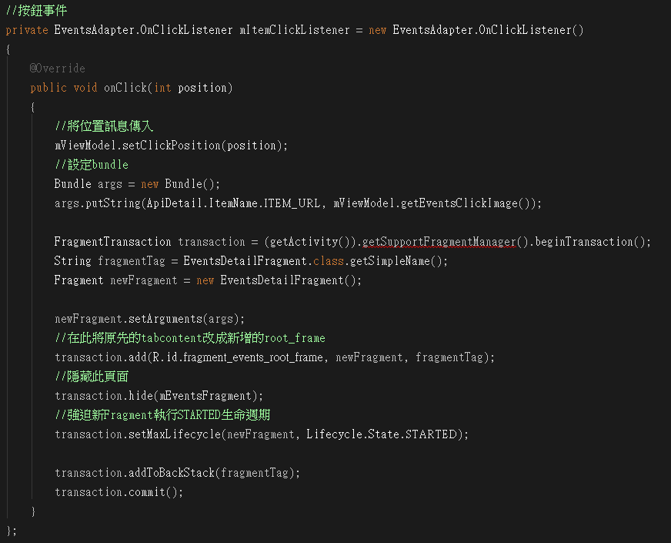
EventsFragment.java
改寫按鈕事件內容
使點擊設定Bundle為url

Slide 49
使用Glis直接下載圖片

Slide 50
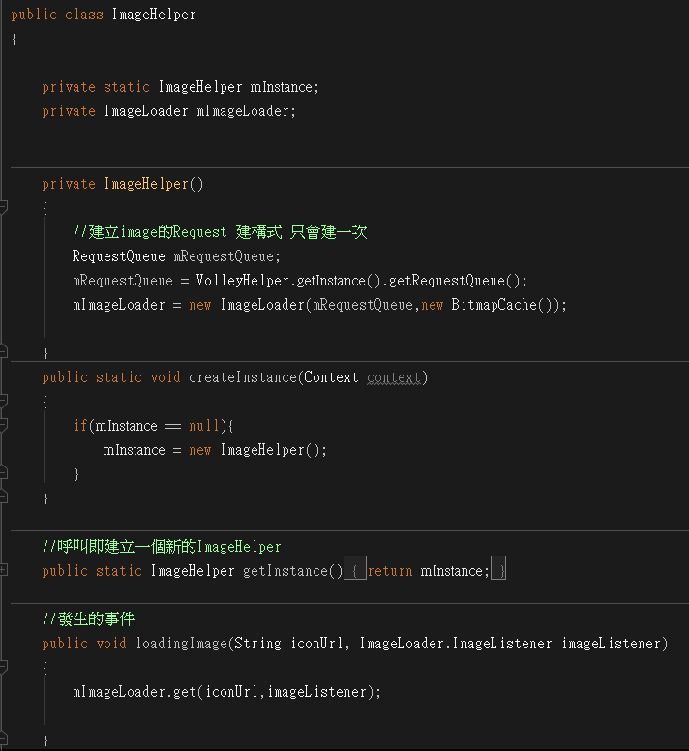
ImageHelper.java
新增layout的Image設定方法
原先使用ImageHelper 需要載入圖片時，引用方法

Slide 51
gradle(app)
為了使用功能，使傳入url可以直接下載圖片
在gradle.app裡下載

Slide 52
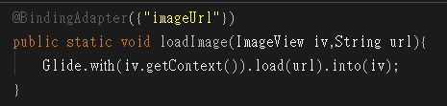
ImageHelper.java
在ImgHelper.java裡新增此方法
之後即可在layout裡用 app:imageUrl 設定

Slide 53
RecyclerView的layout資料設定

Slide 54
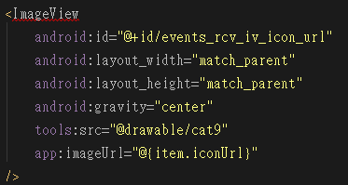
layout_events_recyclerview.xml
使用Binding剛加入的item資料
因為引入的是EventsInfo，所以可以直接做資料設定
變數名稱要打對，否則會Binding錯誤

Slide 55
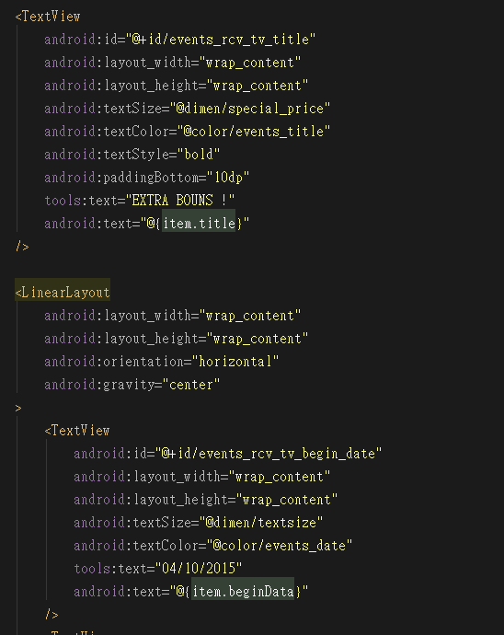
layout_events_recyclerview.xml
更改item裡的資料
可直接更改View上的資料

Slide 56
啟動Adapter的更新機制

Slide 57
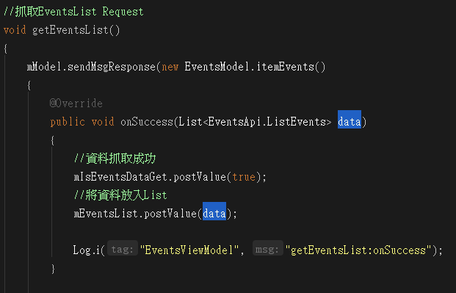
EventsViewModel.java
將原先儲存的List改為MutableLiveData，使List內容變動時，可以被監聽
因為改為MutableLiveData 資料儲存要改為postValue

Slide 58
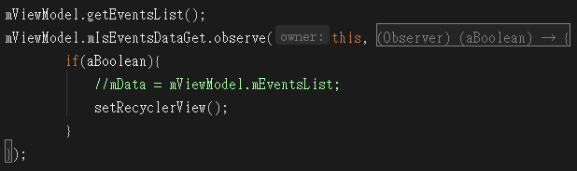
EventsFragment.java
因為將資料直接post到List上了，所以不需要額外儲存，更新時也會自動更新上去

Slide 59

EventsFragment.java
將Adapter宣告改為剛改好的Adapter名稱

Slide 60
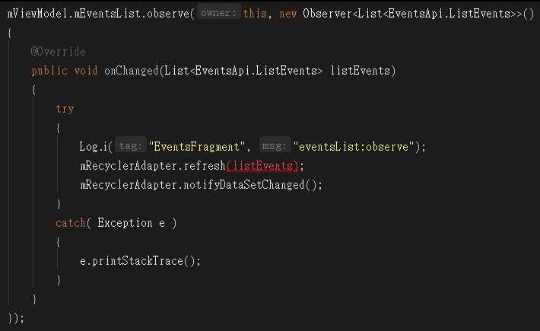
EventsFragment.java
接著將原本設定為EventsApi.ListEvents改為 EventsInfo
當List資料變動會呼叫
啟動更新機制

Slide 61
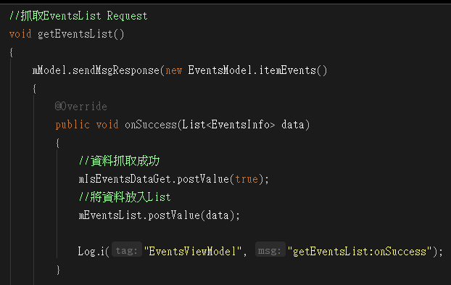
EventsViewModel.java

Slide 62
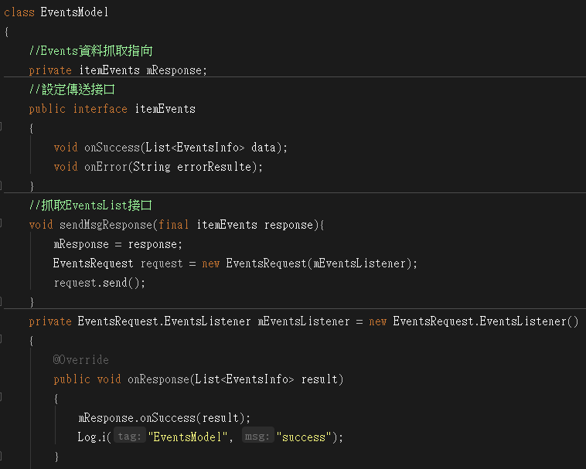
EventsModel.java

Slide 63
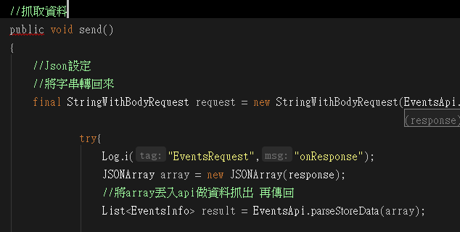
EventsRequest.java

Slide 64
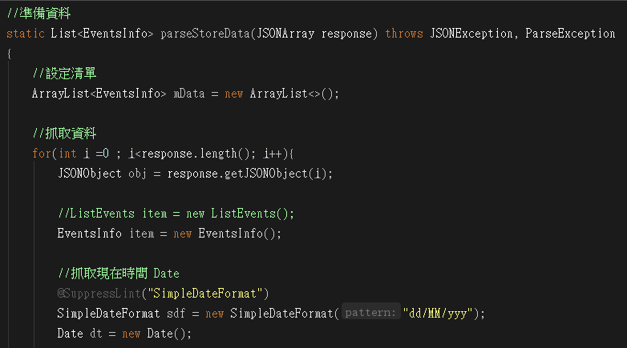
EventsApi.java

Slide 65
View元件顯示

Slide 66

EventsFragment.java
將Binding設定的顯示元件 改寫到ViewModel

Slide 67

EventsViewModel.java
宣告控制ProgressBar、SwipeRefreshLayout、RecyclerView的顯示Boolean

Slide 68

EventsViewModel.java
當顯示元件狀態需要更改

Slide 69

EventsFragment.java
直接使用EventsViewModel.java的方法

Slide 70

fragment_events.xml
因為顯示是使用boolean控制GONE/VISIBLE
所以要引入

Slide 71

fragment_events.xml
使用方法

Slide 72
重構EventsDetailFragment.java

Slide 73

fragment_events_detail.xml
DataBinding EventsViewModel

Slide 74


EventsViewModel.java
在EventsViewModel.java裡宣告
使資料做綁定後，可以直接更改資料
將抓到的bundle傳入，設定給mEventDetailImg

Slide 75

fragment_events_detail.xml
更改ImageView

Slide 76


EventsViewModel.java
宣告額外儲存點擊的List
在getEventsList()裡將data存入List

Slide 77

EventsDetailFragment.java
重構EventsDetailFragment.java

